Slide 1
СОЗДАНИЕ ТЕКСТОВЫХ ДОКУМЕНТОВ НА КОМПЬЮТЕРЕ

Slide 2
Ключевые слова
- набор (ввод) текста
- клавиатурный тренажёр
- редактирование (правка) текста
- режим вставки/замены
- проверка правописания
- поиск и замена
- фрагмент
- буфер обмена

Slide 3
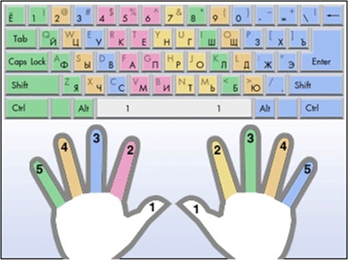

Slide 4

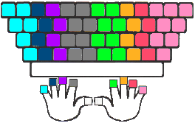
Набор (ввод) текста
Подготовка документа на компьютере состоит из таких этапов, как набор, редактирование и форматирование.
Правила ввода текста:
Набор (ввод) текста осуществляется с помощью клавиатуры. Навык квалифицированного клавиатурного письма сегодня считается социальным, общекультурным.
для того чтобы перейти к вводу нового абзаца, нажмите клавишу Enter;
там, где это нужно, используйте прописные буквы (Shift + буква);
знаки препинания (запятую, двоеточие, точку, восклицательный и вопросительный знаки) пишите слитно с предшествующим словом и отделяйте пробелом от следующего слова;
не следите за концом строки: как только он будет достигнут, курсор автоматически перейдёт на начало следующей строки;
тире выделяйте пробелами с двух сторон;
дефис пишите слитно с соединяемыми им словами.
кавычки и скобки пишите слитно с соответствующими словами;
соседние слова отделяйте одним пробелом;
слитно
отделить
Расположение букв на клавиатуре выполнено с учётом принципа «наибольшей повторяемости».
слитно
Shift
+
Буква
Человек-амфибия.
Справка – это документ.
слитно
«Хорошо летом!» (5)
Хорошо? Отлично! Лето, солнце.
отделить
Зоны ответственности пальцев на клавиатуре

Slide 5
Редактирование текста
При редактировании (правке) текста его просматривают, чтобы убедиться, что всё правильно, исправляют обнаруженные ошибки и вносят необходимые изменения.
Современные текстовые процессоры снабжены средствами проверки правописания.
Режимы работы текстового редактора
Орфографическая проверка
Быстрое перемещение курсора:
Комбинации клавиш для режима прокрутки
АНИМАЦИЯ
Вставка
Замена
Home
Insert
- в начало строки
Ctrl
+
Page Up
- на страницу вверх
Всё многообразие ошибок, допускаемых при вводе текста, может быть сведено к трём типам: лишний символ, пропущенный символ и ошибочный символ.
End
- в конец строки
Текст сдвигается
вправо, освобождая
место вводимому
символу
Символ, стоящий
за курсором,
заменяется символом,
вводимым с клавиатуры
Page
Down
Типы ошибок | Способы устранения ошибок
Лишний символ | Установить курсор перед лишним символом. Нажать кнопку Delete
Пропущенный символ | Установить курсор на место вставки символа Нажать клавишу с нужным символом
Неверный символ | Установить курсор перед ошибочным символом Нажать клавишу Delete Нажать клавишу с верным символом
Ctrl
- на страницу вниз
Ctrl
+
→
- на слово вправо
+
Ctrl
+
←
- на слово влево
Ctrl
+
Home
- в начало текста
Page Up
- на «экран» вверх
Page
Down
Ctrl
+
End
- в конец текста
- на «экран» вниз

Slide 6
Работа с фрагментами текста
Фрагмент
непрерывная часть текста
Символ
Слово
Строка
Предложение
Абзац
Документ
Действия с фрагментом
Удалить из
текста
(клавиши
Delete
Backspace)
Вырезать из
текста
(поместить
в буфер
обмена)
Копировать
в буфер
обмена
Вставить
из буфера
обмена

Slide 7
Самое главное
Набор (ввод) текста, как правило, осуществляется с помощью клавиатуры. Навык квалифицированного клавиатурного письма сегодня считается социальным, общекультурным. Изучить расположение букв на клавиатуре и освоить навыки ввода текста проще всего в процессе работы с клавиатурным тренажёром.
При редактировании (правке) текста его просматривают, чтобы убедиться, что всё правильно, исправляют обнаруженные ошибки и вносят необходимые изменения. При редактировании можно работать не только с отдельными символами, но и с целыми фрагментами текста: удалять, вырезать, копировать в буфер обмена и вставлять в нужное место один или несколько раз.
В современных текстовых процессорах реализованы функции проверки правописания, поиска заданного фрагмента текста и замены его другим фрагментом.

Slide 8
Опорный конспект
Подготовка документа на компьютере состоит из таких этапов, как набор, редактирование и форматирование.
Режим
работы
текстового
редактора
Вставка
Виды
ошибок
Замена
Лишний
символ
Удалять
Пропущенный
символ
Фрагмент
текста –
непрерывная
часть текста
Вырезать
Копировать
Неверный
символ
Вставлять

Slide 9
Домашнее задание
§4.2, вопросы и задания 1-12 к параграфу,
РТ: № 169, 173, 175, 176, 178, 179, 181.

